Slide 1


Анализ ЕГЭ-2022 по математике в Кемеровской области – Кузбассе
ГОУ ДПО (ПК) С КРИПКиПРО
Кафедра естественнонаучных и математических дисциплин
Трель Ирина Леонидовна, зам. председателя региональной прредметной комиссии на ЕГЭ по математике, методист кафедры ЕНиМД, учитель математики МБОУ «Лицей № 23» г. Кемерово

Slide 2
Количество участников ЕГЭ по математике
 | Кол-во 2021 | Кол-во 2022
Математика профильная | 5332 | 4431
 | Кол-во 2019 | Кол-во 2022
Математика базовая | 5140 | 5330

Slide 3
Участники ЕГЭ по математике по категориям
 |  | Кол-во 2021 | Кол-во 2022
Математика профильная | Выпускники текущего года (СОО) | 5650 | 4269
 | Выпускники текущего года (СПО) | 83 | 60
 | Выпускники прошлых лет | 26 | 102
 |  | Кол-во 2019 | Кол-во 2022
Математика базовая | Выпускники текущего года (СОО) | 5003 | 5211
 | Выпускники текущего года (СПО) | 126 | 108
 | Выпускники прошлых лет | 0 | 11

Slide 4
Участники ЕГЭ по математике по гендерному признаку
Учебный предмет | Категории участников | Число участников
Математика профильная | Девушки | 1840
 | Юноши | 2591
Математика базовая | Девушки | 3632
 | Юноши | 1698

Slide 5
Профильный ЕГЭ по математике
В 2022 году проводился для выпускников и абитуриентов, планировавших поступать в ВУЗы.
Отводится 3 часа 55 минут (235 минут).
КИМ содержат 18 заданий:
№1-11 – по 1 баллу; № 12,14,15 – по 2; №13,16 – по 3; №17,18 – по 4 (максимум – 31 балл).
Результаты переводятся в стобалльную шкалу и могут быть представлены абитуриентом на конкурс для поступления в ВУЗ.

Slide 6
Профильный ЕГЭ по математике
Шкала перевода первичных баллов в тестовые в 2022 году выглядит следующим образом:
Перв балл | 1 | 2 | 3 | 4 | 5 | 6 | 7 | 8 | 9 | 10 | 11 | 12 | 13 | 14 | 15 | 16 | 17
Тест. балл | 6 | 11 | 17 | 22 | 27 | 34 | 40 | 46 | 52 | 58 | 64 | 66 | 68 | 70 | 72 | 74 | 76
Перв балл | 18 | 19 | 20 | 21 | 22 | 23 | 24 | 25 | 26 | 27 | 28 | 29 | 30 | 31
Тест. балл | 78 | 80 | 82 | 84 | 86 | 88 | 90 | 92 | 94 | 96 | 98 | 100 | 100 | 100

Slide 7
Результаты ЕГЭ по профильной математике
Результат |  | 2021 г. | 2022 г.
Число участников |  | 5332 | 4431
Не преодолели минимального балла, % |  | 4,97 | 8,24
Средний балл | по Кузбассу | 57,15 | 54,8
 | по России | 55,1 | 56,9
Получили от 81 до 99 баллов, % |  | 8,35 | 2,82
Получили 100 баллов, чел. |  | 0 | 1

Slide 8
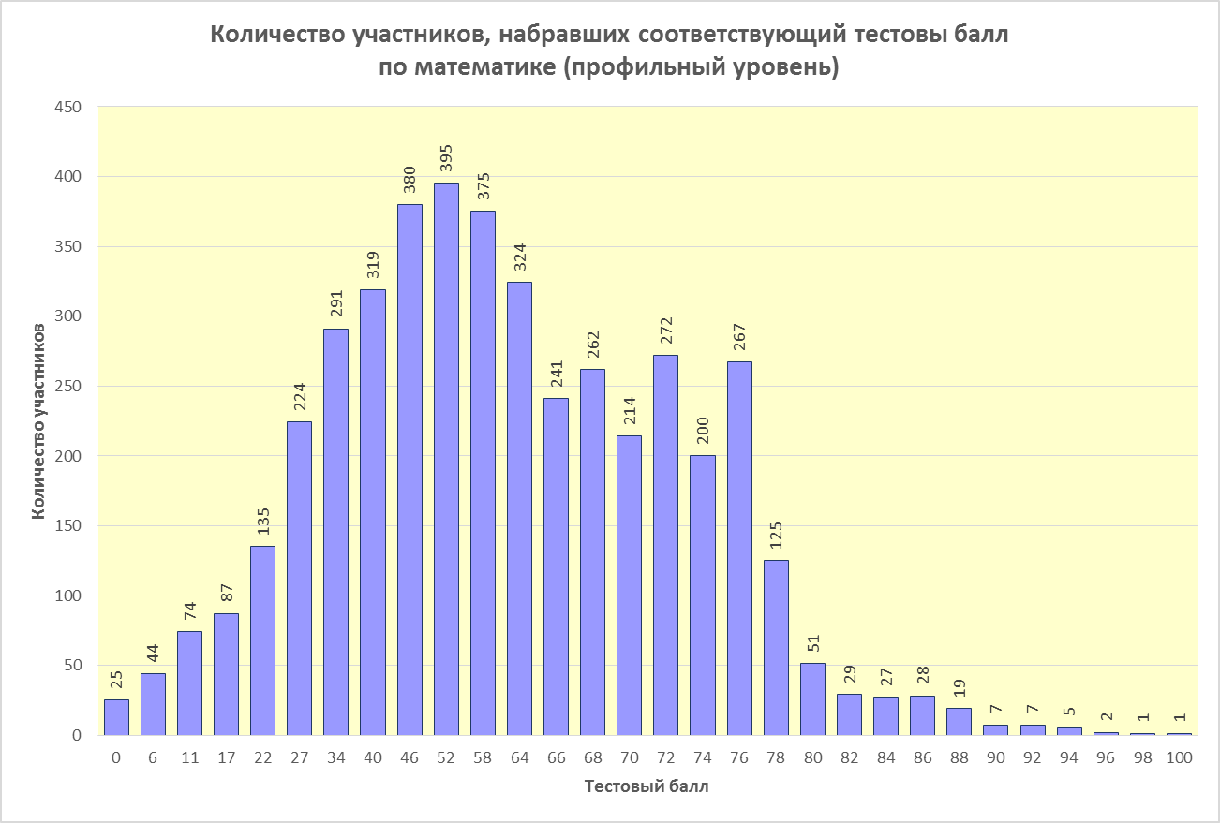
Распределение баллов по профильной математике

Slide 9
Результаты участников ЕГЭ по профильной математике по типам ОО
 | Доля участников, получивших тестовый балл
 | ниже min | от min до 60 | от 61 до 80 | от 81 до 99
Лицеи | 0,99 | 4,18 | 9,79 | 1,29
Гимназии | 0,56 | 4,87 | 6,86 | 0,52
СОШсУИОП | 0,34 | 2,75 | 4,08 | 0,18
СОШ | 4,56 | 29,36 | 21,19 | 0,72
ГОО | 0,07 | 1,85 | 1,81 | 0,05
СПО | 0,88 | 0,61 | 0,14 | 0,00
ВПЛ | 0,84 | 1,15 | 0,27 | 0,07

Slide 10
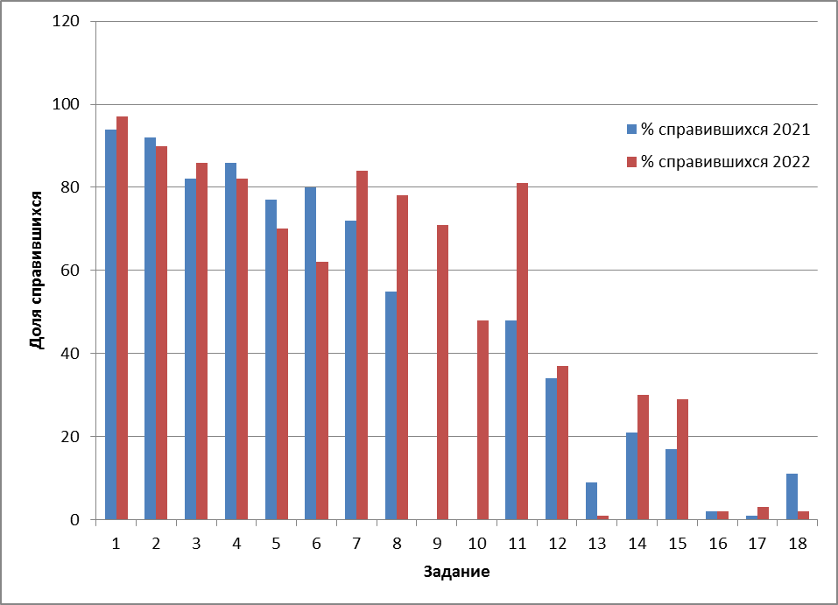
Процент выполнения заданий по профильной математике

Slide 11
Профильный ЕГЭ. Задание 1
2021 (№5)
2022
2021 | 2022
94% | 96%

Slide 12
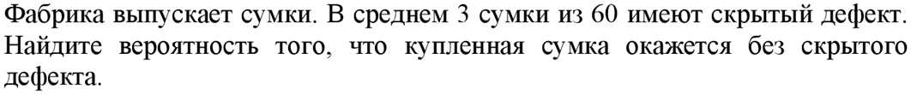
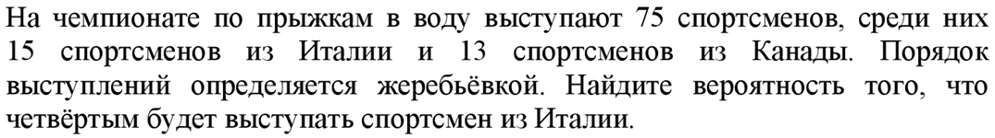
Профильный ЕГЭ. Задание 2
2021 (№4)
2022
2021 | 2022
92% | 92%

Slide 13
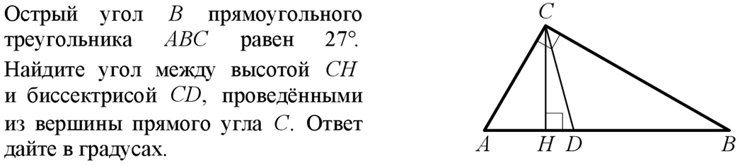
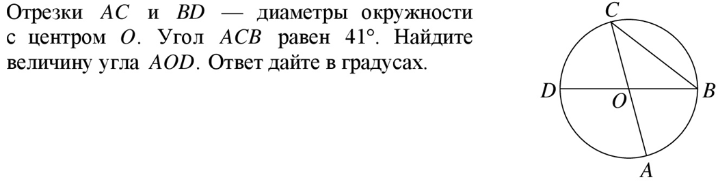
Профильный ЕГЭ. Задание 3
2021 (№6)
2022
2021 | 2022
82% | 89%

Slide 14
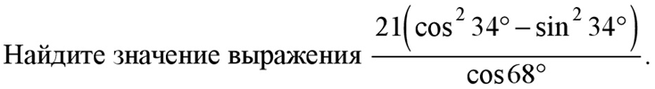

Профильный ЕГЭ. Задание 4
2021 (№9)
2022
2021 | 2022
86% | 82%

Slide 15
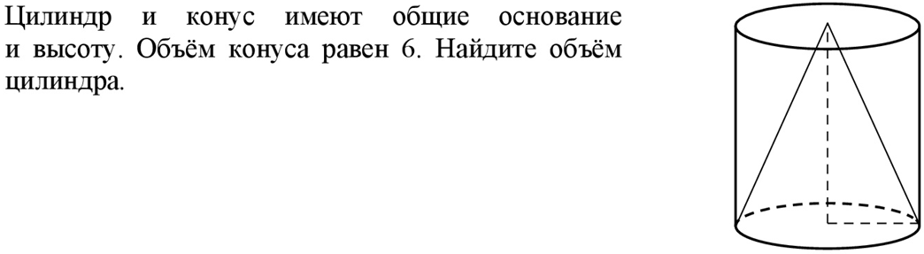
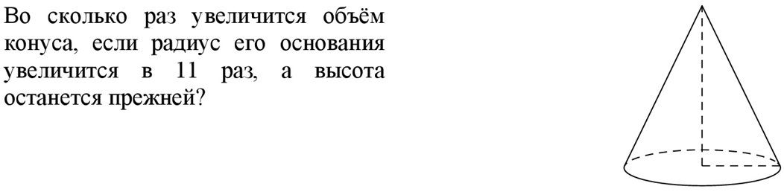
Профильный ЕГЭ. Задание 5
2021 (№8)
2022
2021 | 2022
77% | 73%

Slide 16
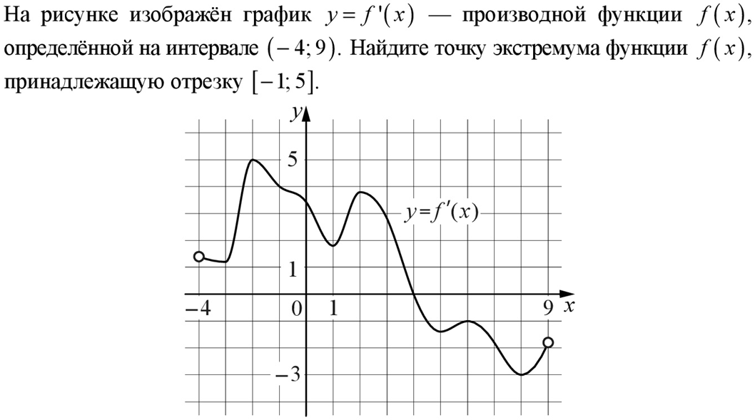
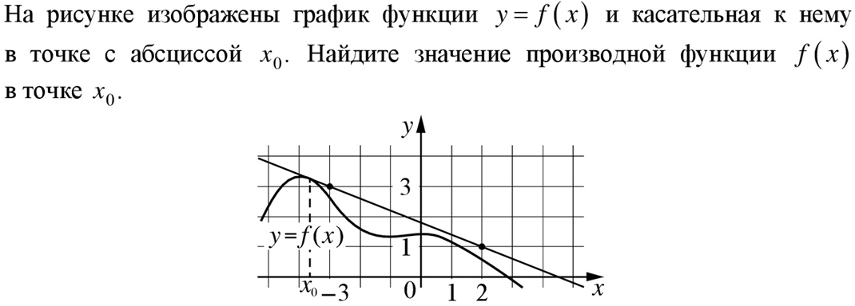
Профильный ЕГЭ. Задание 6
2021 (№7)
2022
2021 | 2022
80% | 61%

Slide 17
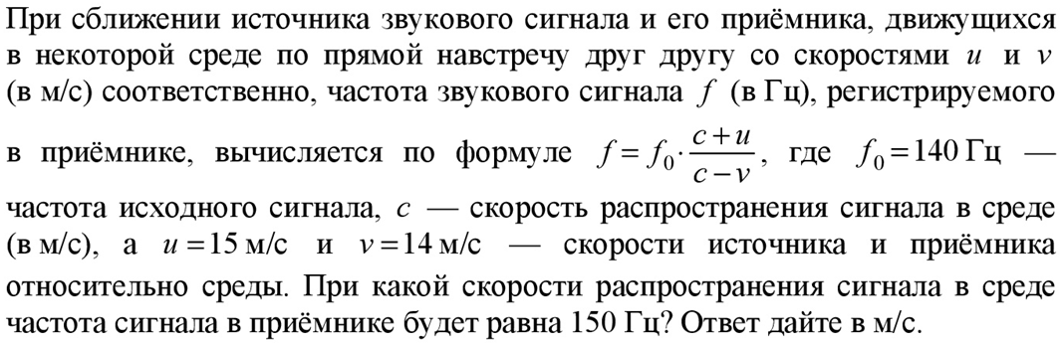
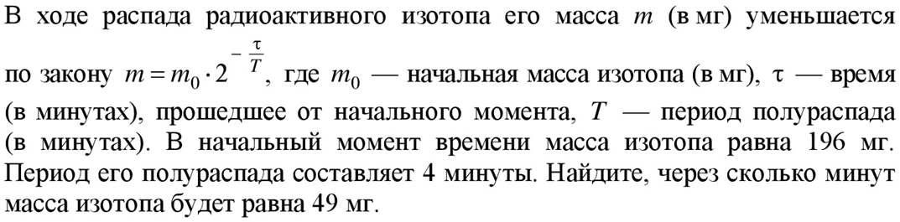
Профильный ЕГЭ. Задание 7
2021 (№10)
2022
2021 | 2022
72% | 85%

Slide 18
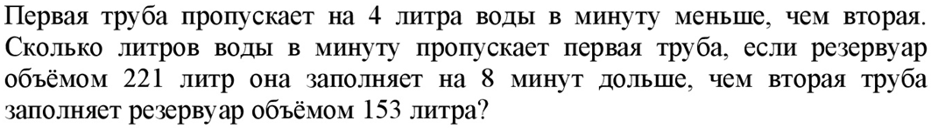
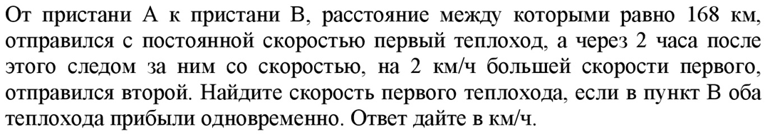
Профильный ЕГЭ. Задание 8
2021 (№11)
2022
2021 | 2022
55% | 76%

Slide 19
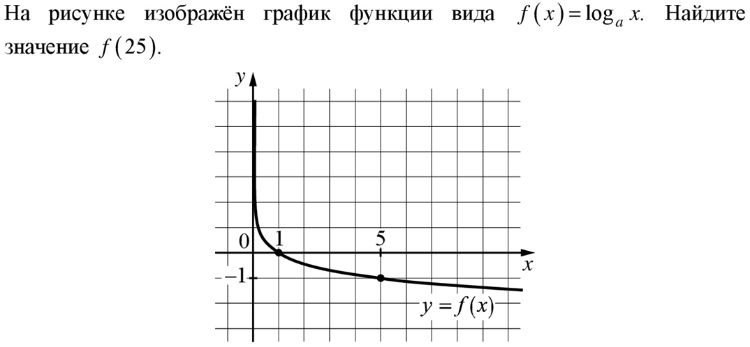
Профильный ЕГЭ. Задание 9
2022
2021 | 2022
– | 74%

Slide 20
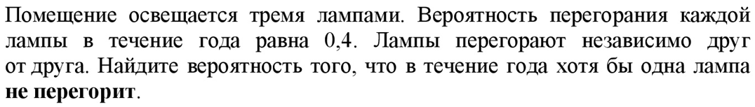
Профильный ЕГЭ. Задание 10
2022
2021 | 2022
– | 46%

Slide 21
Профильный ЕГЭ. Задание 11
2021 (№12)
2022
2021 | 2022
48% | 82%

Slide 22
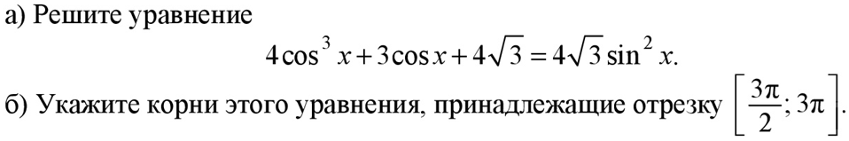
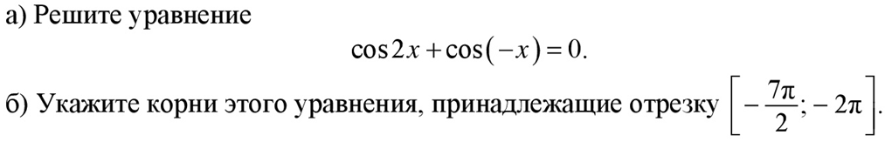
Профильный ЕГЭ. Задание 12
2021 (№13)
2022
2021 | 2022
34% | 37%

Slide 23
Профильный ЕГЭ. Задание 12

Slide 24
Профильный ЕГЭ. Задание 12

Slide 25
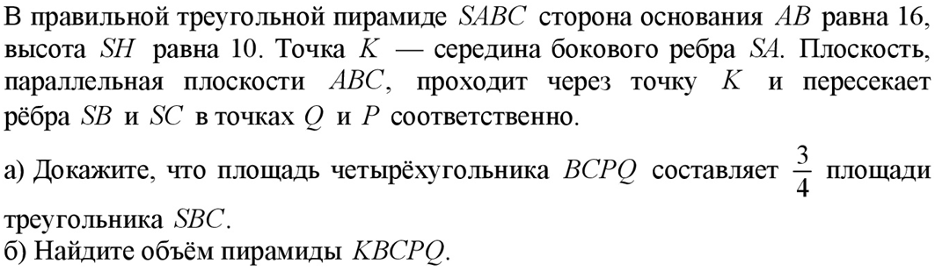
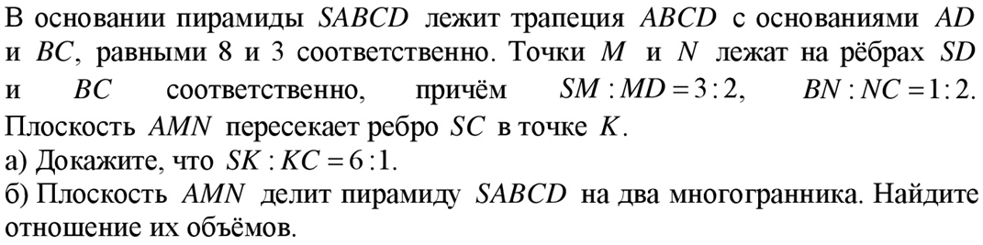
Профильный ЕГЭ. Задание 13
2021 (№14)
2022
2021 | 2022
9% | 1%

Slide 26
Профильный ЕГЭ. Задание 13

Slide 27
Профильный ЕГЭ. Задание 13

Slide 28
Профильный ЕГЭ. Задание 13

Slide 29

Профильный ЕГЭ. Задание 14
2021 (№15)
2022
2021 | 2022
21% | 32%

Slide 30
Профильный ЕГЭ. Задание 14

Slide 31
Профильный ЕГЭ. Задание 14

Slide 32
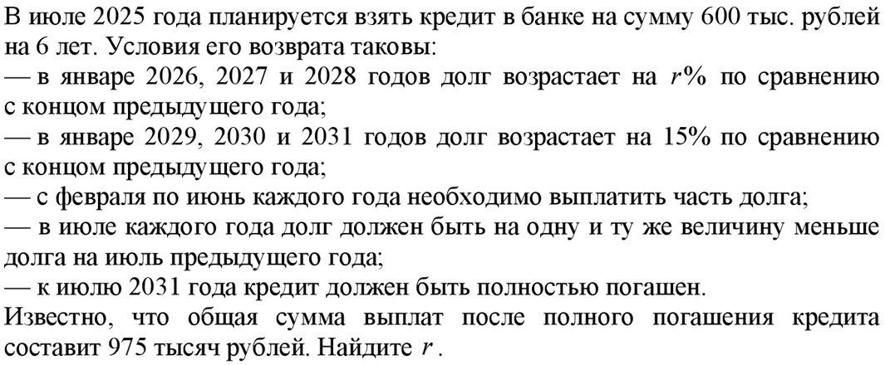
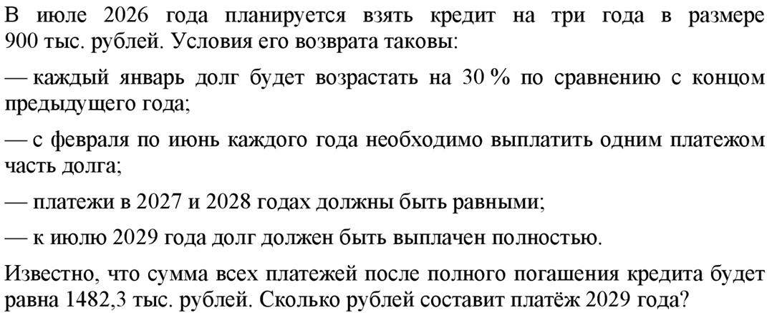
Профильный ЕГЭ. Задание 15
2021 (№17)
2022
2021 | 2022
17% | 29%

Slide 33
Профильный ЕГЭ. Задание 15

Slide 34
Профильный ЕГЭ. Задание 15

Slide 35
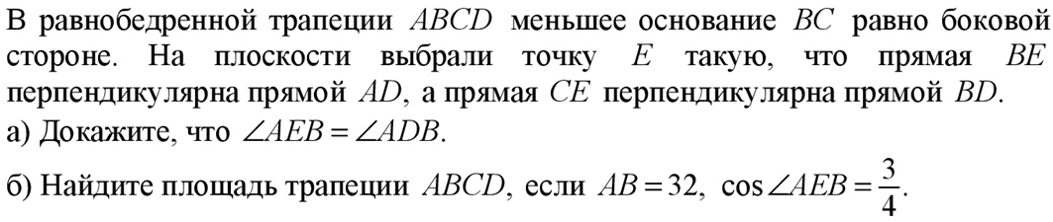
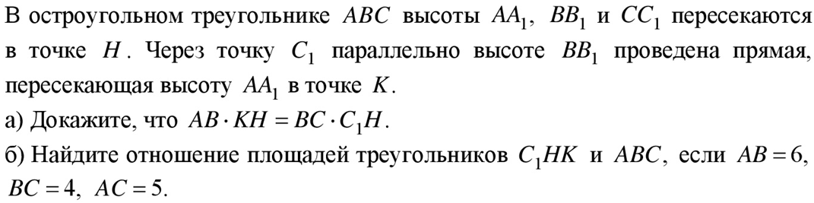
Профильный ЕГЭ. Задание 16
2021 (№16)
2022
2021 | 2022
2% | 2%

Slide 36
Профильный ЕГЭ. Задание 16

Slide 37
Профильный ЕГЭ. Задание 16

Slide 38
Профильный ЕГЭ. Задание 16

Slide 39
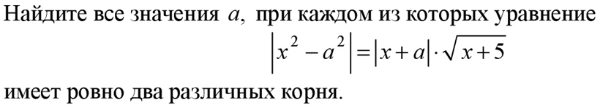
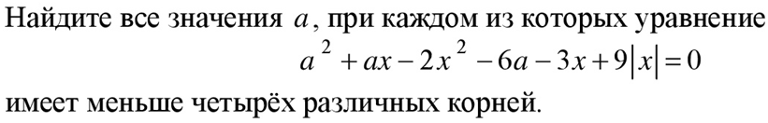
Профильный ЕГЭ. Задание 17
2021 (№18)
2022
2021 | 2022
1% | 3%

Slide 40
Профильный ЕГЭ. Задание 17

Slide 41
Профильный ЕГЭ. Задание 17

Slide 42
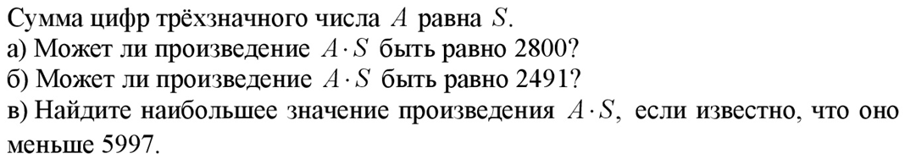
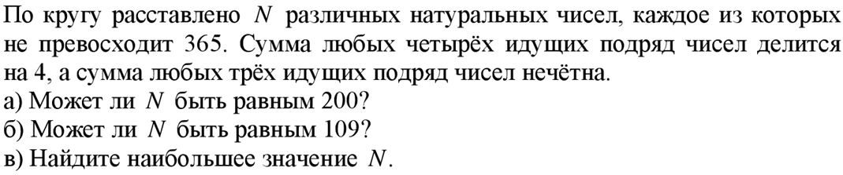
Профильный ЕГЭ. Задание 18
2021 (№19)
2022
2021 | 2022
11% | 2%

Slide 43
Профильный ЕГЭ. Задание 18

Slide 44
Профильный ЕГЭ. Задание 18

Slide 45
Профильный ЕГЭ. Задание 18

Slide 46
Проценты выполнения заданий по профильной математике
№ задания | Итого (средний) | В группе не преодолевших min балл | В группе min-60 баллов | В группе 61-80 баллов | В группе 81-100 баллов
1 | 97 | 79 | 98 | 99 | 100
2 | 90 | 57 | 91 | 97 | 99
3 | 86 | 45 | 85 | 97 | 98
4 | 82 | 26 | 79 | 98 | 100
5 | 70 | 11 | 59 | 95 | 100
6 | 62 | 9 | 49 | 89 | 100
7 | 84 | 22 | 83 | 99 | 100
8 | 78 | 14 | 74 | 96 | 100
9 | 71 | 5 | 62 | 98 | 99
10 | 48 | 8 | 36 | 72 | 89
11 | 81 | 22 | 80 | 95 | 97

Slide 47
Проценты выполнения заданий по профильной математике
№ задания | Итого (средний) | В группе не преодолевших min балл | В группе min-60 баллов | В группе 61-80 баллов | В группе 81-100 баллов
12 | 37 | 0 | 9 | 79 | 99
13 | 1 | 0 | 0 | 1 | 14
14 | 30 | 0 | 3 | 68 | 98
15 | 29 | 0 | 4 | 63 | 95
16 | 2 | 0 | 0 | 3 | 46
17 | 3 | 0 | 0 | 3 | 70
18 | 2 | 0 | 0 | 3 | 21

Slide 48
Базовый ЕГЭ по математике
Предназначен для государственной итоговой аттестации выпускников, не планирующих продолжение образования в профессиях, предъявляющих специальные требования к уровню математической подготовки.
Отводится 3 часа (180 минут).
КИМ содержат 21 задание с кратким ответом.
Вместе с текстом экзаменационной работы выдаются справочные материалы.
Результаты базового ЕГЭ по математике выдаются в отметках по пятибалльной шкале и не переводятся в стобалльную шкалу.

Slide 49
Базовый ЕГЭ по математике
Шкала перевода первичных баллов в тестовые в 2022 году выглядит следующим образом:
Первичный балл | 0-6 | 7-11 | 12-16 | 17-21
Оценка | «2» | «3» | «4» | «5»

Slide 50
Результаты ЕГЭ по базовой математике
Результат |  | 2019 г. | 2022 г.
Число участников |  | 5140 | 5330
Получили «2», % |  | 3,07 | 2,05
Средний балл: | по Кузбассу | 4,27 | 4,2
 | по России | 4,1
Получили «4», % |  | 35,76 | 41,44
Получили «5», % |  | 47,06 | 40,38

Slide 51
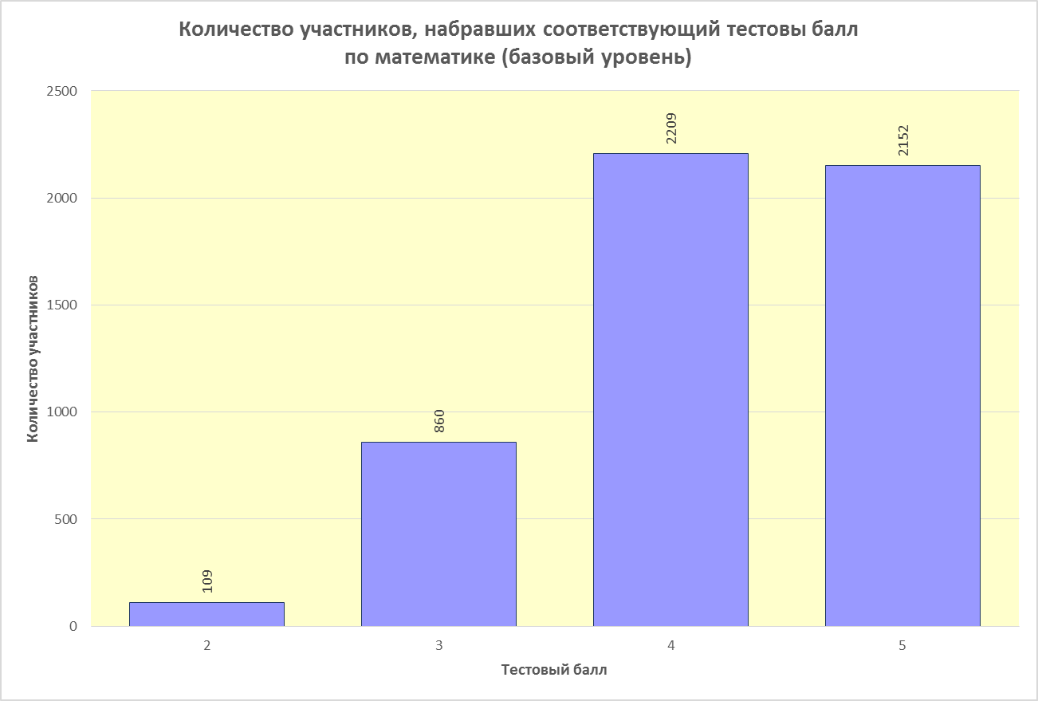
Распределение оценок по базовой математике

Slide 52
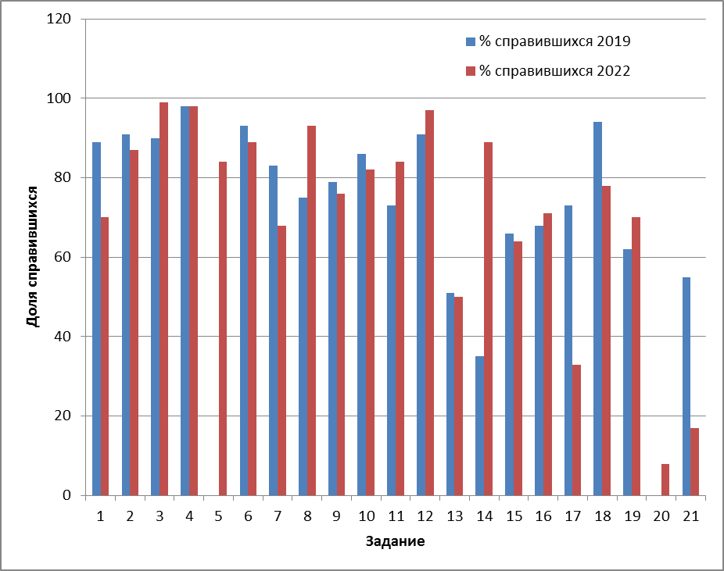
Проценты выполнения заданий по базовой математике

Slide 53

Базовый ЕГЭ. Задание 1
2019 (№1)
2022
2019 | 2022
89% | 70%

Slide 54
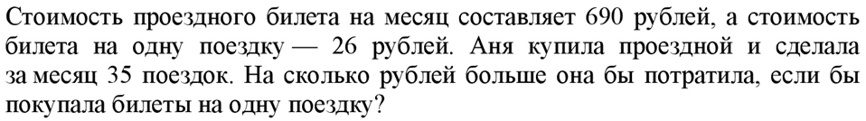
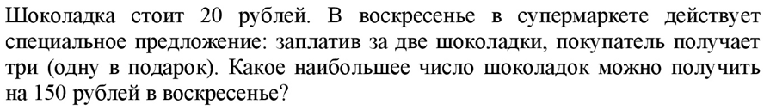
Базовый ЕГЭ. Задание 2
2019 (№6)
2022
2019 | 2022
91% | 87%

Slide 55
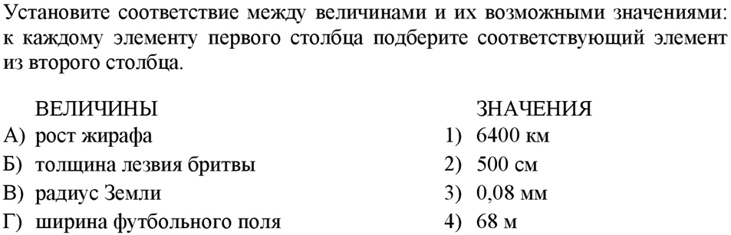
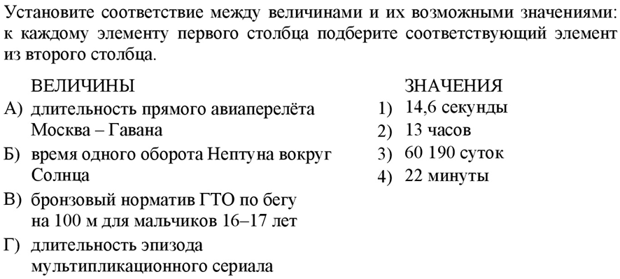
Базовый ЕГЭ. Задание 3
2019 (№9)
2022
2019 | 2022
90% | 99%

Slide 56
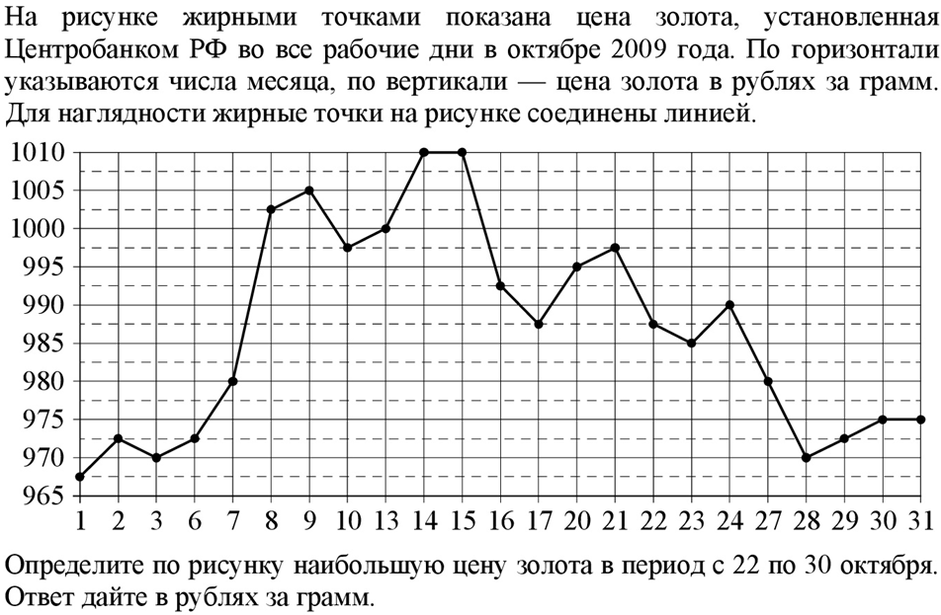
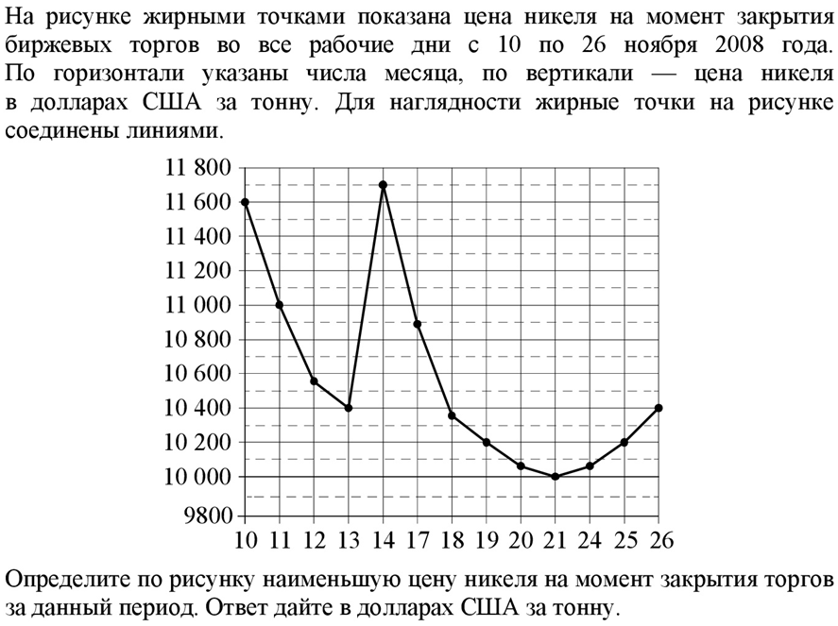
Базовый ЕГЭ. Задание 4
2019 (№11)
2022
2019 | 2022
98% | 98%

Slide 57
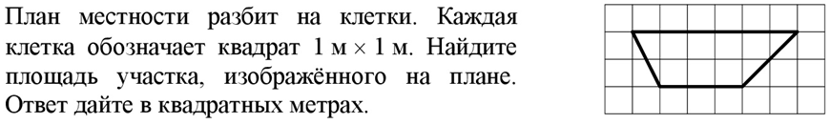
Базовый ЕГЭ. Задание 5
2022
2019 | 2022
– | 84%

Slide 58
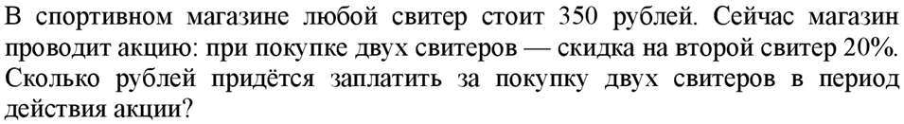

Базовый ЕГЭ. Задание 6
2019 (№3)
2022
2019 | 2022
93% | 89%

Slide 59
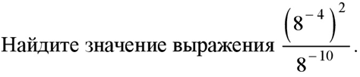

Базовый ЕГЭ. Задание 7
2019 (№2)
2022
2019 | 2022
83% | 68%

Slide 60
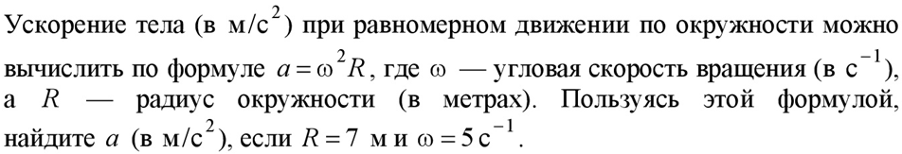
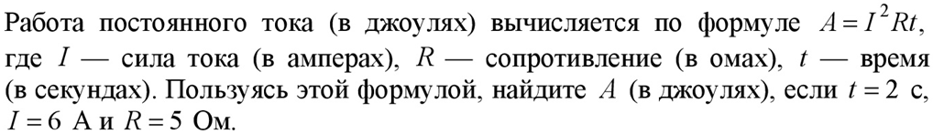
Базовый ЕГЭ. Задание 8
2019 (№4)
2022
2019 | 2022
75% | 93%

Slide 61
Базовый ЕГЭ. Задание 9
2019 (№7)
2022
2019 | 2022
79% | 76%

Slide 62
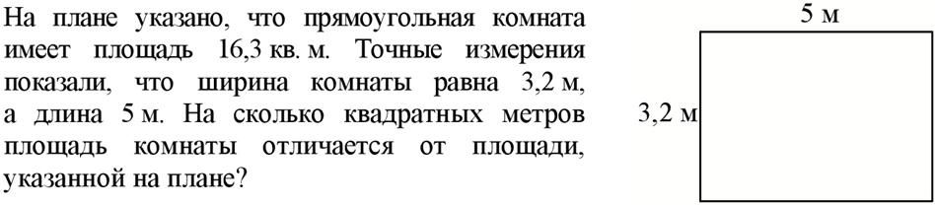
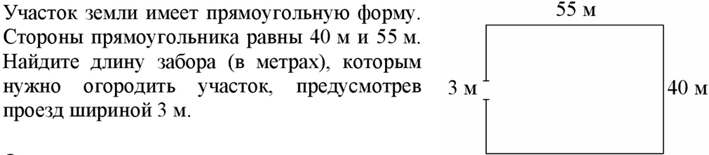
Базовый ЕГЭ. Задание 10
2019 (№8)
2022
2019 | 2022
85% | 82%

Slide 63
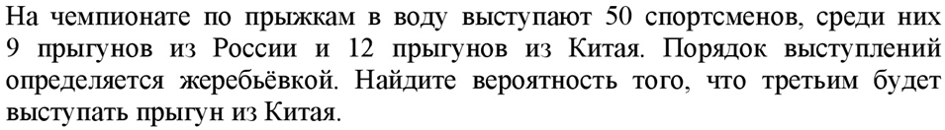
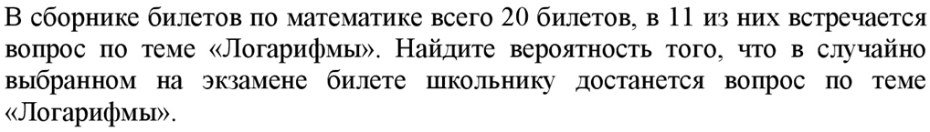
Базовый ЕГЭ. Задание 11
2019 (№10)
2022
2019 | 2022
73% | 84%

Slide 64
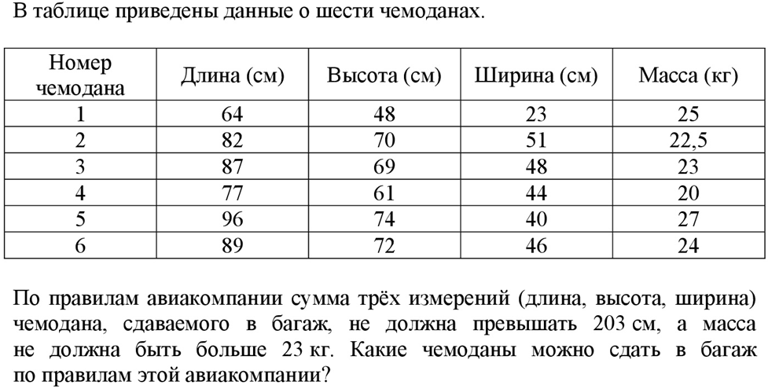
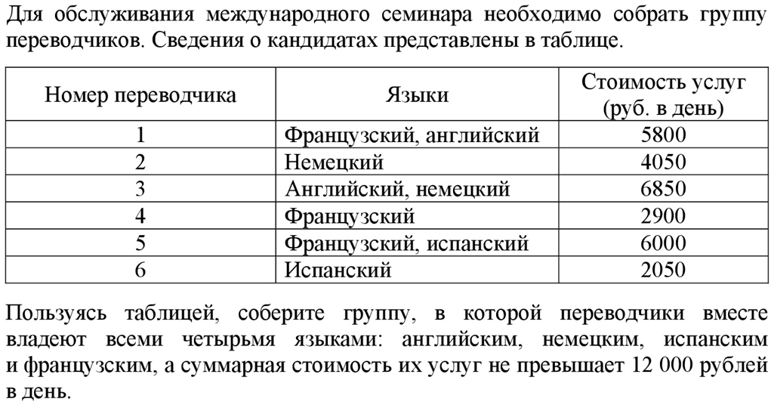
Базовый ЕГЭ. Задание 12
2019 (№12)
2022
2019 | 2022
91% | 97%

Slide 65
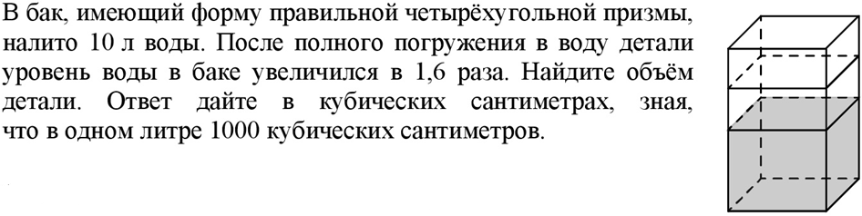
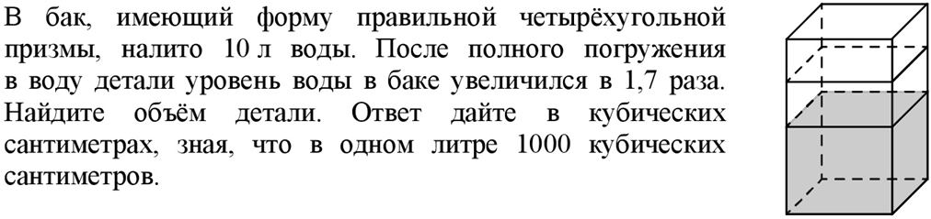
Базовый ЕГЭ. Задание 13
2019 (№13)
2022
2019 | 2022
51% | 50%

Slide 66


Базовый ЕГЭ. Задание 14
2022
2019 (№14)
2019 | 2022
35% | 89%

Slide 67


Базовый ЕГЭ. Задание 15
2019 (№15)
2022
2019 | 2022
66% | 64%

Slide 68


Базовый ЕГЭ. Задание 16
2019 (№16)
2022
2019 | 2022
68% | 71%

Slide 69


Базовый ЕГЭ. Задание 17
2019 (№17)
2022
2019 | 2022
73% | 37%

Slide 70


Базовый ЕГЭ. Задание 18
2019 (№18)
2022
2019 | 2022
94% | 78%

Slide 71

Базовый ЕГЭ. Задание 19
2019 (№19)
2022
2019 | 2022
62% | 70%

Slide 72

Базовый ЕГЭ. Задание 20
2022
2019 | 2022
– | 8%

Slide 73


Базовый ЕГЭ. Задание 21
2019 (№20)
2022
2019 | 2022
55% | 17%

Slide 74
Проценты выполнения заданий по базовой математике
№ задания | Итого (средний) | «2» | «3» | «4» | «5»
1 | 70 | 5 | 26 | 66 | 92
2 | 87 | 45 | 71 | 87 | 96
3 | 99 | 88 | 98 | 99 | 100
4 | 98 | 83 | 96 | 98 | 99
5 | 84 | 19 | 55 | 84 | 98
6 | 89 | 14 | 66 | 92 | 99
7 | 68 | 2 | 22 | 61 | 95
8 | 93 | 27 | 77 | 95 | 99
9 | 76 | 10 | 34 | 73 | 98
10 | 82 | 17 | 55 | 82 | 96
11 | 84 | 12 | 48 | 85 | 99

Slide 75
Проценты выполнения заданий по базовой математике
№ задания | Итого (средний) | «2» | «3» | «4» | «5»
12 | 97 | 82 | 94 | 97 | 99
13 | 50 | 2 | 11 | 37 | 80
14 | 89 | 34 | 70 | 89 | 98
15 | 64 | 5 | 18 | 55 | 93
16 | 71 | 6 | 25 | 65 | 96
17 | 33 | 2 | 5 | 13 | 63
18 | 78 | 25 | 52 | 75 | 94
19 | 70 | 4 | 33 | 64 | 93
20 | 8 | 4 | 5 | 4 | 13
21 | 17 | 0 | 2 | 5 | 34

